Slide 1

发挥科教优势 助力脱贫攻坚
2017年11月24日

Slide 2
十九大报告关于扶贫的论述
坚决打赢脱贫攻坚战。让贫困人口和贫困地区同全国一道进入全面小康社会是我们党的庄严承诺。要动员全党全国全社会力量，坚持精准扶贫、精准脱贫，坚持中央统筹省负总责市县抓落实的工作机制，强化党政一把手负总责的责任制，坚持大扶贫格局，注重扶贫同扶志、扶智相结合，深入实施东西部扶贫协作，重点攻克深度贫困地区脱贫任务，确保到二〇二〇年我国现行标准下农村贫困人口实现脱贫，贫困县全部摘帽，解决区域性整体贫困，做到脱真贫、真脱贫。

Slide 3
背景与目标
根据《关于做好新一轮中央、国家机关和有关单位定点扶贫工作的通知》（国开办发〔2012〕78号）、《教育部关于做好直属高校定点扶贫工作的意见》（教发〔2013〕3号）、《关于进一步完善定点扶贫工作的通知》（国开办发〔2015〕27号）、《中共陕西省委高教工委、陕西省教育厅、陕西省扶贫开发办公室关于印发<高校结对帮扶贫困县助力脱贫攻坚行动计划实施方案>的通知》（陕高教统〔2017〕2号）等重要文件，我校定点扶贫陕西省合阳县。陕西省委省政府先后安排我校帮扶商洛市商州区上河村、汉中市宁强县和镇巴县、延安市延川县等，相关部委和主管单位安排帮扶佳县、柞水县等，杨凌示范区联手我校开展了陕西省国定贫困县及秦巴山区贫困地区杨凌农业科技示范推广基地的全覆盖。

Slide 4
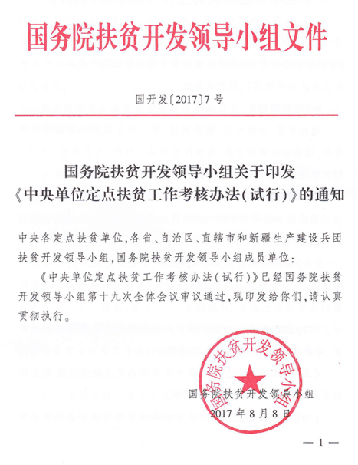
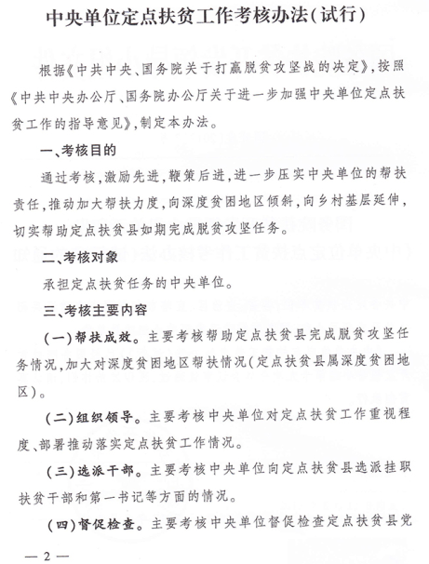
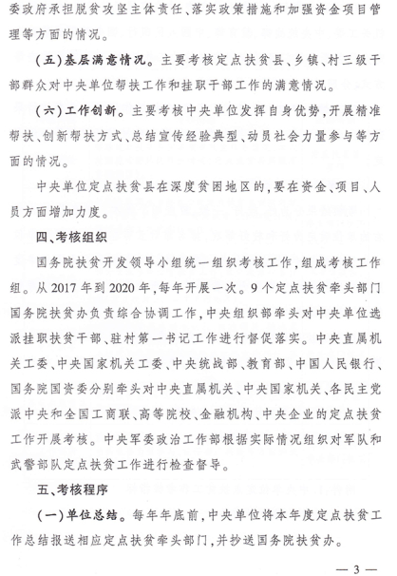
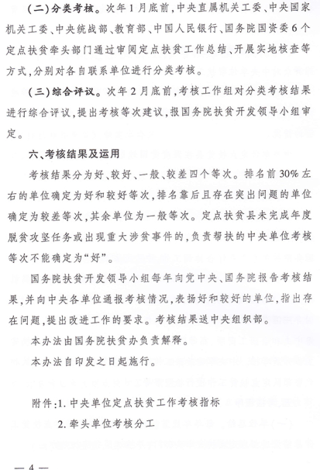
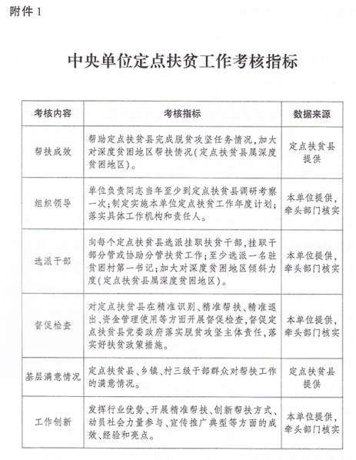
背景与目标
2017年8月8日国开发〔2017〕7号“国务院扶贫开发领导小组关于印发《中央单位定点扶贫工作考核办法（试行）》的通知”，明确了中央单位定点扶贫考核的目的、对象、主要内容、组织、程序、结果及运用。考核结果送中央组织部。

Slide 5


发挥科教优势 助力脱贫攻坚
一、高度重视，创新机制，扎实做好科技帮扶工作
汇报提纲
二、精准发力，稳步推进，科技扶贫工作成效显著
三、统筹谋划，发挥优势，深入推进科技扶贫工作

Slide 6
一、高度重视，创新机制，扎实做好科技帮扶工作
创新管理机制，形成了发挥科教优势，实施精准扶贫的工作思路，初步构建了学校统领，领导主抓，组织保障、项目带动、全员参与、重在落实的扶贫工作新格局。
成立扶贫领导小组，书记校长双组长制
6
2
1
重视教育扶贫，夯实长效机制
设立扶贫办，统筹协调
扶贫
校内多部门参与，全员扶贫
搭建平台，发挥科技带动
4
5
3
选派挂职干部，狠抓工作落实

Slide 7
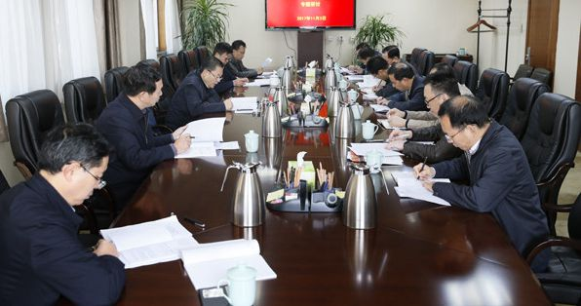
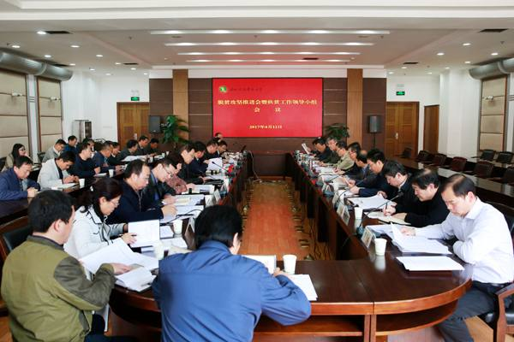
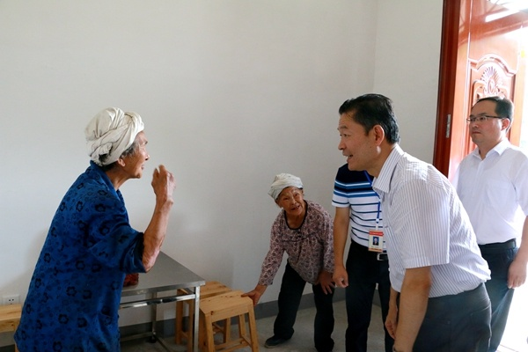
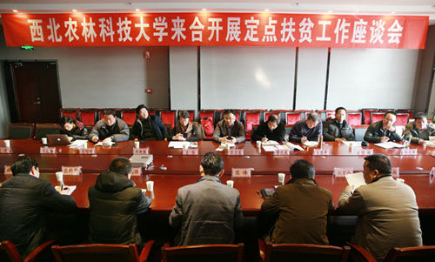
一、高度重视，创新机制，扎实做好科技帮扶工作
一直以来，学校高度重视对口帮扶工作，学校党委常委会等重要会议多次专题研讨，主要领导亲自带队开展调研。
校党委常委会专题研究扶贫工作
定期召开学校扶贫工作会议
主要领导深入扶贫点检查工作
积极对接定点扶贫县

Slide 8
一、高度重视，创新机制，扎实做好科技帮扶工作
同时，将扶贫工作作为学校年度重点工作任务，多方争取，调动校外和校内资源，全面开展扶贫活动。聚点成片、以点带面，产生了明显的示范辐射效应。
1
《定点扶贫合阳县实施方案 （2016-2020年）》
2
《扶贫工作领导小组各成员单位职责》
3
《扶贫工作领导小组成员单位任务分工方案》
4
《西北农林科技大学2017年扶贫工作计划》

Slide 9
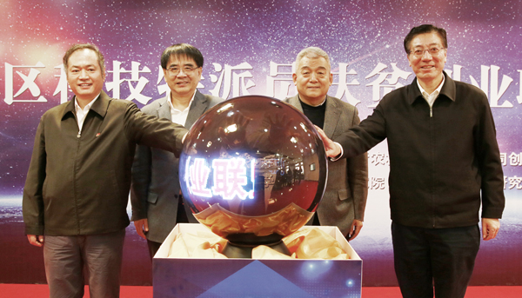
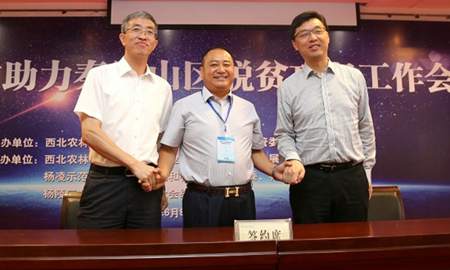
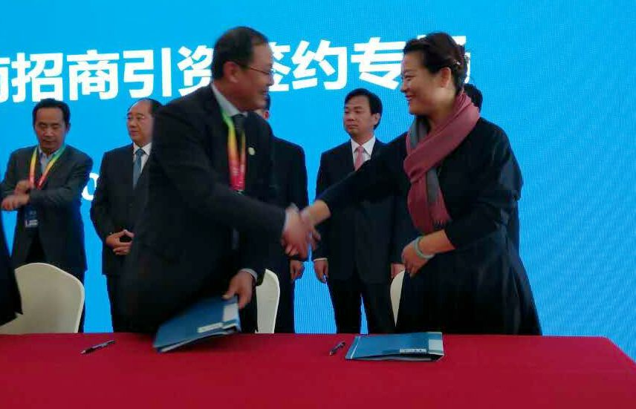
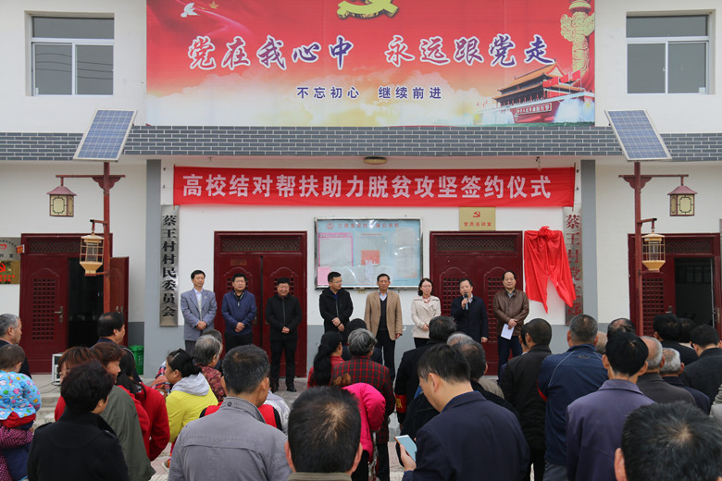
一、高度重视，创新机制，扎实做好科技帮扶工作
牵头成立秦巴山扶贫创业联盟
校地企三方助力扶贫攻坚
与定点扶贫县签署帮扶协议
在贫困县成立专家产业帮扶工作站

Slide 10
二、精准发力，稳步推进，科技扶贫工作成效显著
精准发力，稳步推进，科技扶贫工作成效显著
1.基地建在一线，实现科技成果供给与贫困地区发展需求的精准对接。
2.专家常驻农村，为贫困户发展产业提供精准的科技帮扶。
3.强化科技培训，为贫困地区培养产业发展领军人才。
4.靶向施策，精准做好定点扶贫工作。
5.建言献策，脱贫攻坚理论研究成果丰硕。

Slide 11

二、精准发力，稳步推进，科技扶贫工作成效显著
1
基地建在一线，实现科技成果供给与贫困地区发展需求的精准对接
学校在陕西、甘肃、河南、宁夏、新疆等建立的60多个试验站（基地、示范园），85%都在贫困县区。基地建在产业核心区，新技术、新品种展示在家门口，专家定期指导，为群众脱贫致富提供了强有力的科技支撑。
序号 | 试验示范站名称 | 试验示范站地点 | 序号 | 试验示范站名称 | 试验示范站地点
1 | 白水苹果试验示范站 | 白水县杜康镇通积村 | 13 | 镇安板栗试验示范站 | 镇安县永乐镇典史村
2 | 清涧红枣试验示范站 | 清涧县宽洲镇牛家湾村 | 14 | 安康北亚热带果树试验示范站 | 汉滨区关庙镇吴台村
3 | 泾阳蔬菜试验示范站 | 泾阳县云阳镇 | 15 | 榆林玉米试验示范站 | 榆林市现代农业园区
4 | 西乡茶叶试验示范站 | 西乡县沙河镇枣园村 | 16 | 榆林马铃薯试验示范站 | 榆阳区牛家梁镇榆卜界村
5 | 安康水产试验示范站 | 安康市汉滨区恒口镇 | 17 | 富平现代农业综合试验示范站 | 富平县淡村镇石桥村
6 | 山阳核桃试验示范站 | 山阳县十里乡任家村 | 18 | 铜川果树试验示范站 | 耀州区小丘镇移寨村
7 | 合阳葡萄试验示范站 | 合阳县坊镇北渤海村 | 19 | 甘肃庆城苹果试验示范站 | 庆城县庆城镇南庄村
8 | 斗口农作物验示范站 | 泾阳县云阳镇斗口村 | 20 | 青海乐都设施农业试验示范站 | 青海乐都县雨润镇
9 | 延安洛川苹果试验示范站 | 洛川县凤栖镇桥西村 | 21 | 新疆昌吉现代农业试验示范站 | 昌吉市滨湖镇五十户村
10 | 宝鸡千阳苹果试验示范站 | 千阳县南寨镇南寨村 | 22 | 河南荥阳小麦试验示范站 | 荥阳市广武镇白寨村
11 | 凤县花椒试验示范站 | 凤县凤州镇白石铺村 | 23 | 河南南阳小麦试验示范站 | 南阳市农科院示范园区
12 | 蒲城酥梨试验示范站 | 蒲城县党睦镇 | 24 | 榆林小杂粮试验示范站 | 榆林市农业科学院
建立在贫困县区的部分试验示范站一览表

Slide 12
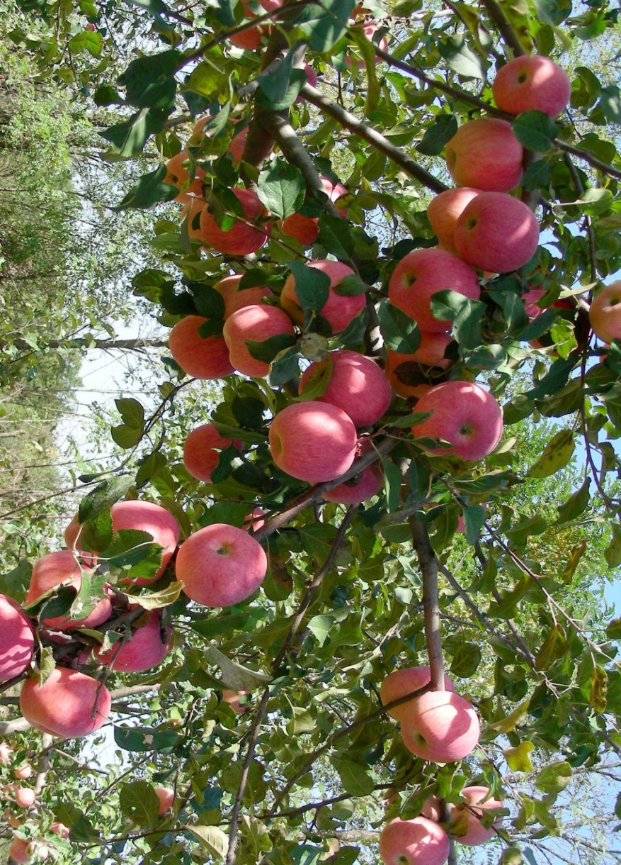
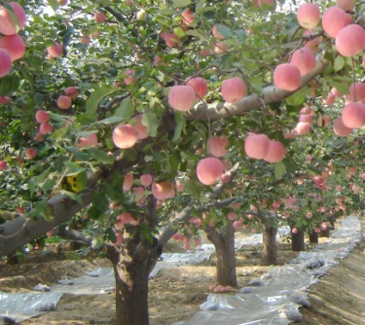
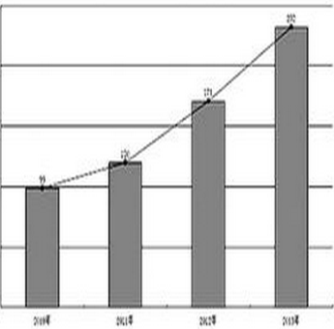
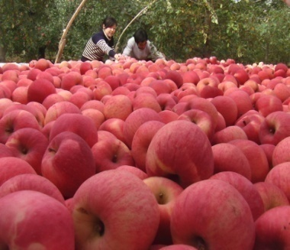
二、精准发力，稳步推进，科技扶贫工作成效显著
1
基地建在一线，实现科技成果供给与贫困地区发展需求的精准对接
学校科技支撑革命老区、贫困县区甘肃省庆城县苹果产业老果园改造提质增效、旱地矮化密植示范园建设、高标准苗圃培育三项指标跻身甘肃第一，苹果产业发展成为县域农民脱贫致富的支柱产业。
17.8万吨
产量8万吨
36万亩
5.3亿
种植面积16万亩
产值2.2亿

Slide 13
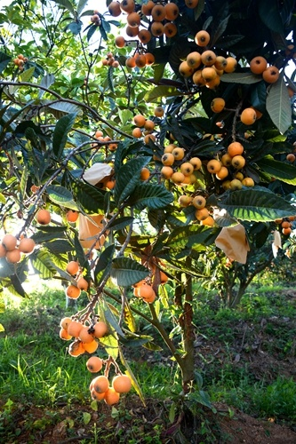
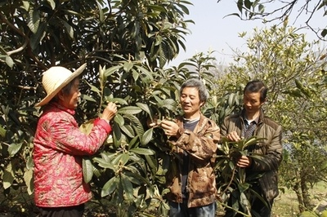
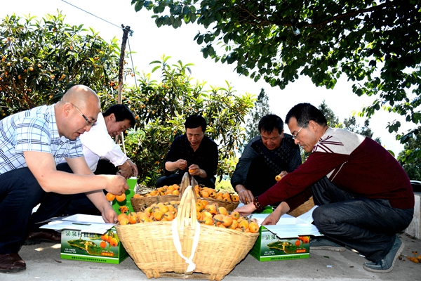
二、精准发力，稳步推进，科技扶贫工作成效显著
1
基地建在一线，实现科技成果供给与贫困地区发展需求的精准对接
北亚热带果树试验站建在贫困县安康市汉滨区，300亩的示范田近在咫尺，农民随到随学，通过技术引领使枇杷、柑橘等特色产业成为群众脱贫的“香饽饽”。该区清泉村402户1519人总收入1000万元，枇杷单项收入占50%以上，枇杷真正成为老百姓脱贫致富的“金蛋蛋”。

Slide 14
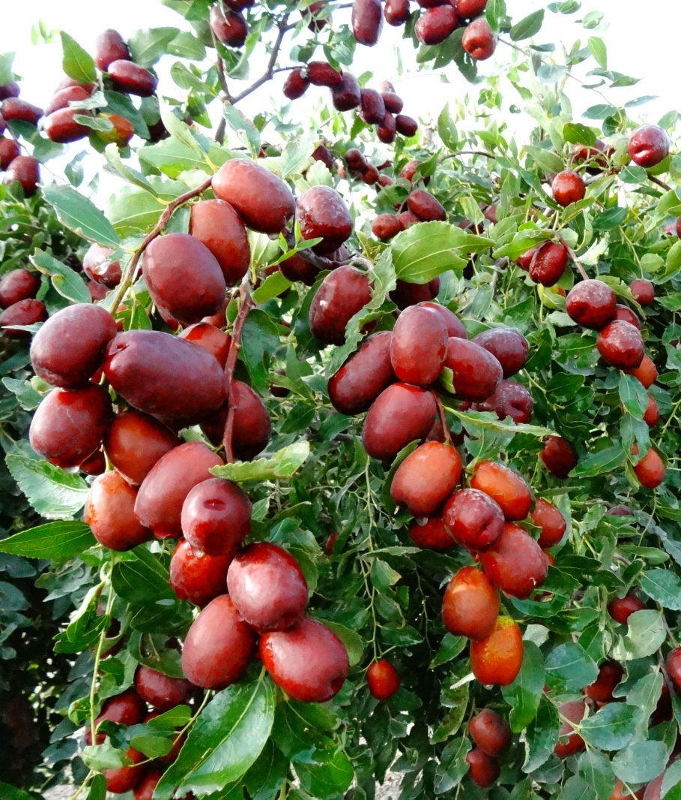
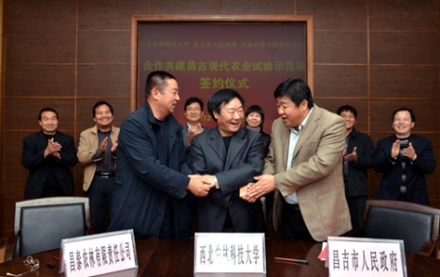
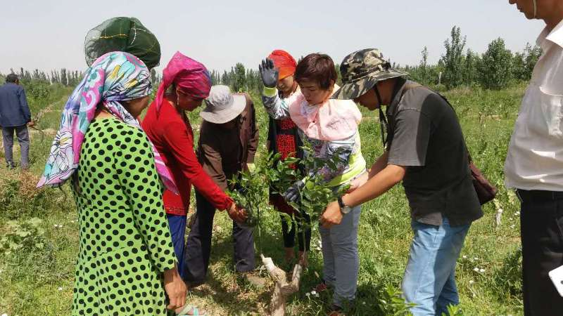
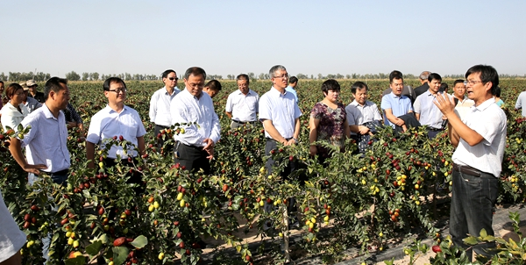
二、精准发力，稳步推进，科技扶贫工作成效显著
1
基地建在一线，实现科技成果供给与贫困地区发展需求的精准对接
新疆红枣试验示范站以助力地方脱贫攻坚为目标，大力推广国审红枣新品种“七月鲜”。2014年以来，在洛浦县、于田县、皮山县等累计推广5万元亩，带动扶贫就业3500余人。

Slide 15
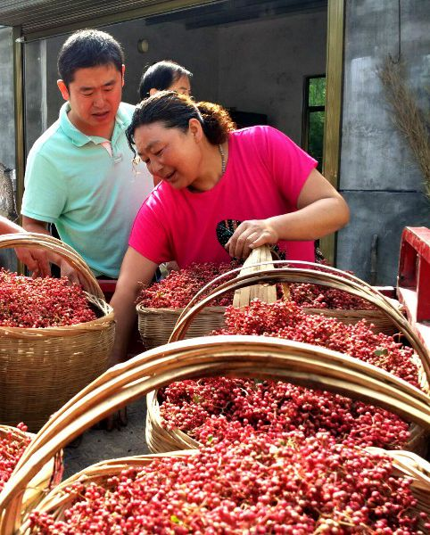
二、精准发力，稳步推进，科技扶贫工作成效显著
1
基地建在一线，实现科技成果供给与贫困地区发展需求的精准对接
凤县花椒试验示范站建立规范化生产技术示范林3600亩，扶贫辐射带动2万亩，与2003年相比，产值增加35倍，人均收入增加28倍。花椒产业成为山区群众精准扶贫的重要抓手。

Slide 16
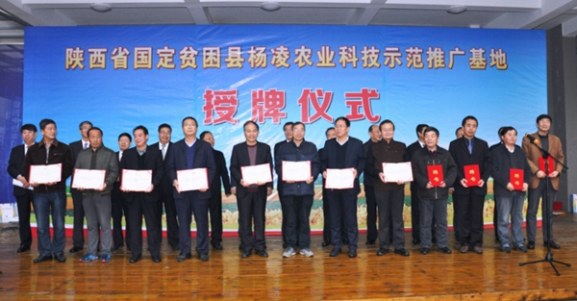
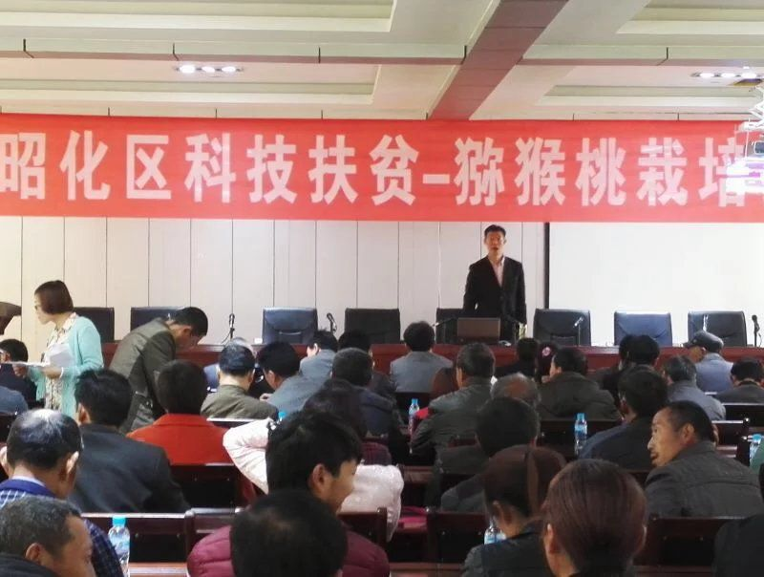
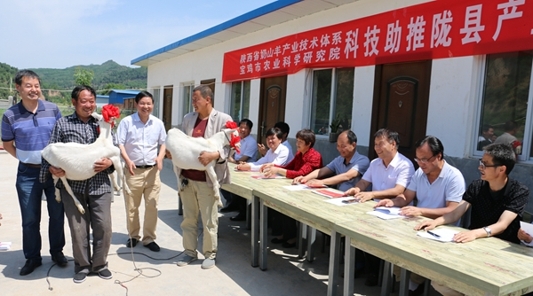
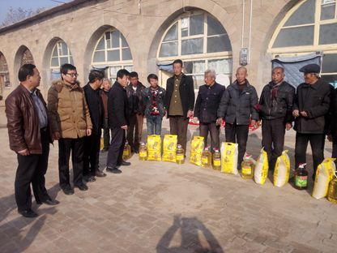
一、高度重视，创新机制，扎实做好科技帮扶工作
2
专家常驻农村，为贫困户发展产业提供精准的科技帮扶
学校选派200余名科教人员担任“三区人才”、“科技特派员”，在省内国定贫困县、秦巴山区、六盘山区等扶贫片区等布局建设示范推广基地，实现了省内56个国定贫困县区农业科技服务的全覆盖。
担任国定贫困县产业帮扶专家
为贫困县作科技培训
向贫困户赠送扶贫羊
专家慰问贫困户

Slide 17
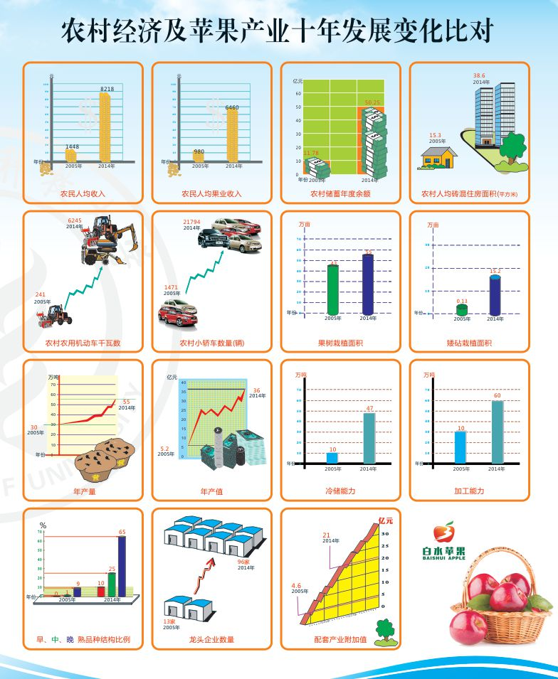
二、精准发力，稳步推进，科技扶贫工作成效显著
2
专家常驻农村，为贫困户发展产业提供精准的科技帮扶
在国家级贫困县渭南市白水县，学校果树、植保、土肥等学科20多位专家团队以示范园建设为突破口，重点示范推广间伐、改形、病虫防治、肥水调控等8项关键技术措施，为该县依靠苹果脱贫提供了强有力的智力支撑。
病虫防治
贮藏保鲜
灌水
加工
施肥
苹果产业
包装
品种
销售
土地
餐桌

Slide 18
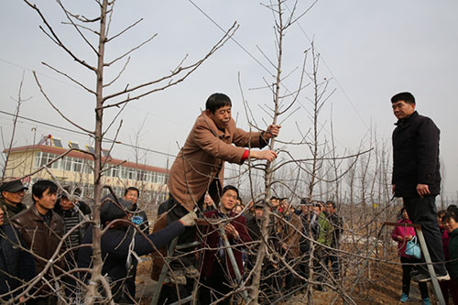
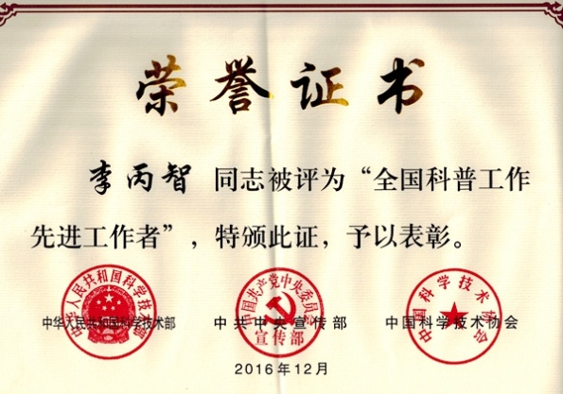
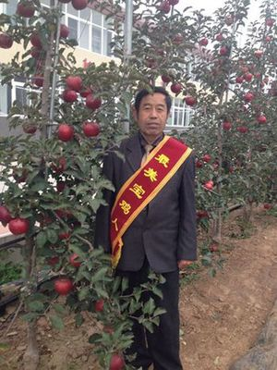
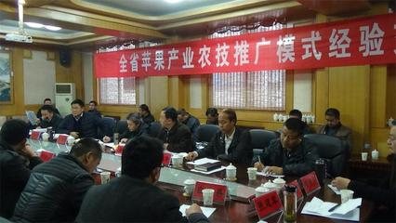
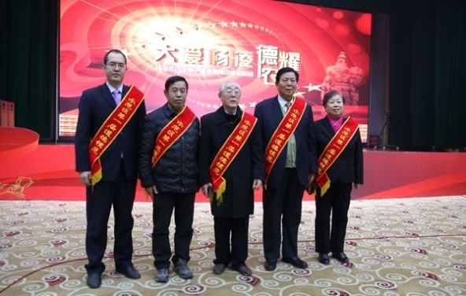
二、精准发力，稳步推进，科技扶贫工作成效显著
2
专家常驻农村，为贫困户发展产业提供精准的科技帮扶
学校专家李丙智以站为家，在国定贫困县千阳县年蹲点300天左右，开展矮砧苹果技术研究与示范，年培训30场次，指导8000多名贫困户，探索出的“政府政策支持、大学技术支撑、教授培训指导、产业融合发展”的苹果发展“千阳模式”，受到社会各界高度重视。

Slide 19
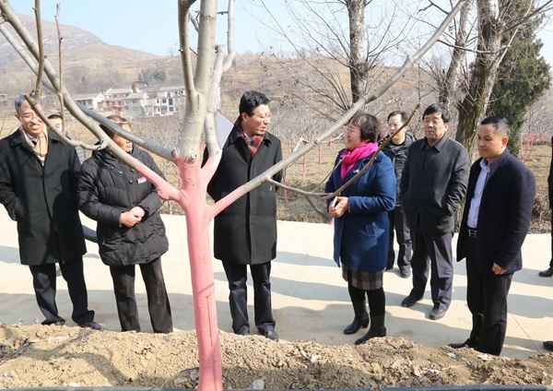
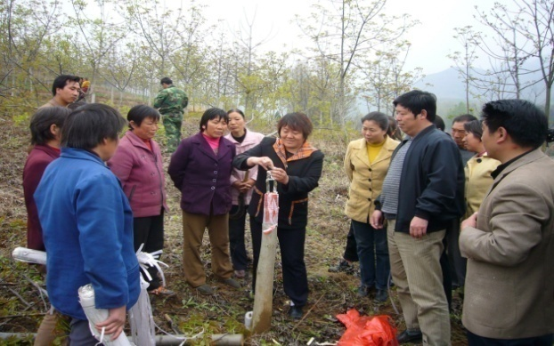
二、精准发力，稳步推进，科技扶贫工作成效显著
2
专家常驻农村，为贫困户发展产业提供精准的科技帮扶
山阳核桃试验示范站团队在国家级贫困县商山阳县开展核桃新品种、新技术研究与示范，科技示范不落一户，技术指导不少一人，走遍商山洛水，带动山阳核桃产业实现了面积翻一番，产量翻两番，产值和人均核桃收入翻三番。
产值增加18.5亿元
人均收入增加1454元
面积增加172万亩

Slide 20
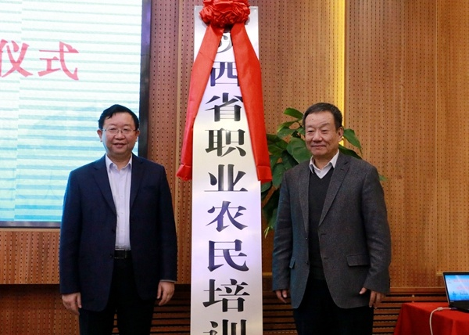
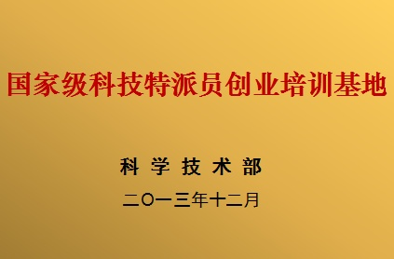
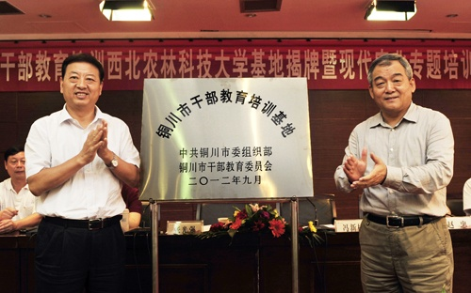
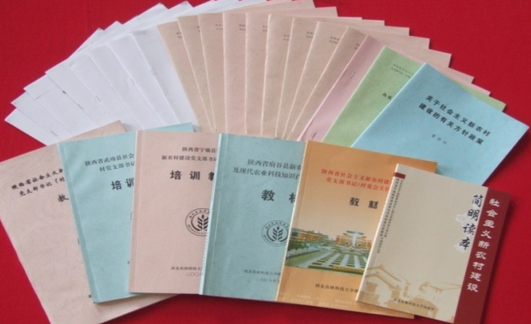
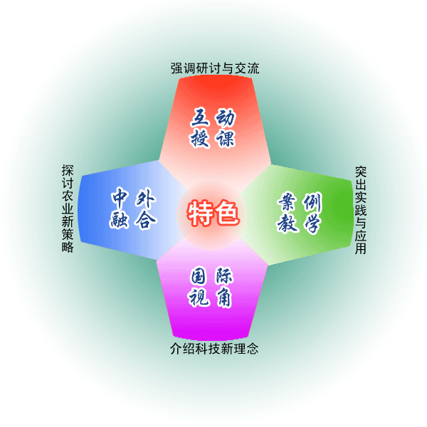
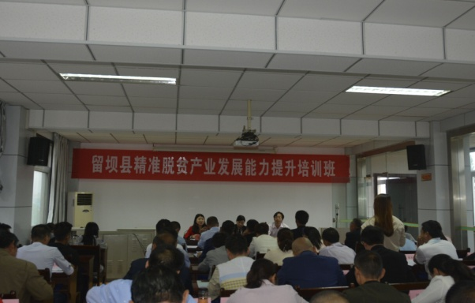
二、精准发力，稳步推进，科技扶贫工作成效显著
3
强化科技培训，为贫困地区培养产业发展领军人才
通过学校集中培训、县域分段培训两种方式，引导和帮助贫困户更新思想观念，选择适合自身发展的产业，提升产业发展能力、增强产业发展信心和脱贫致富决心，实现自主脱贫。

Slide 21
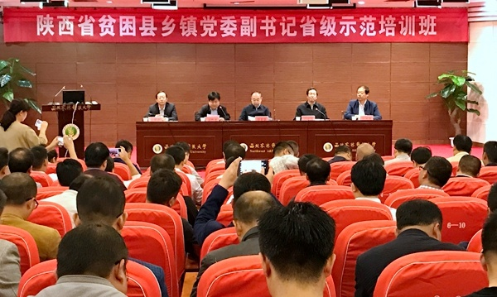
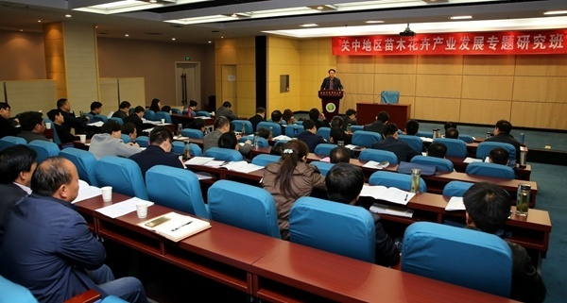
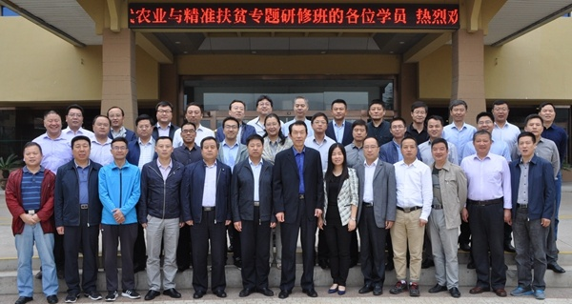
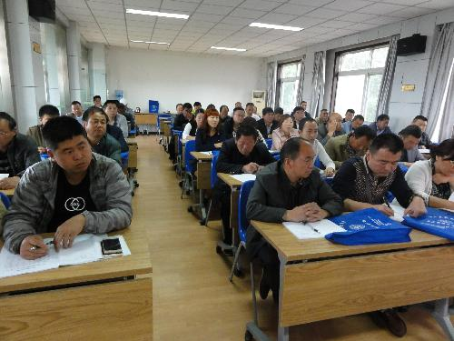
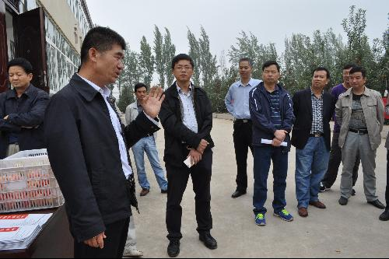
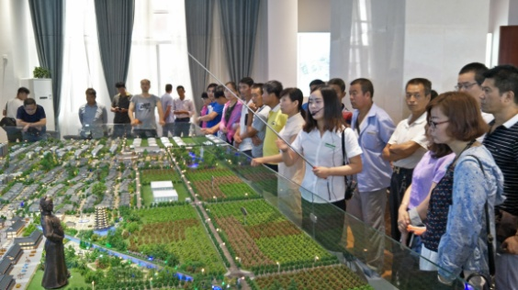
二、精准发力，稳步推进，科技扶贫工作成效显著
3
强化科技培训，为贫困地区培养产业发展领军人才
扶贫先扶智，2016年重点对陕西省56个贫困县村党支部书记和村委会主任进行了培训，全年培训村干部3780人次，覆盖全省23个贫困县，取得了良好的效果。

Slide 22
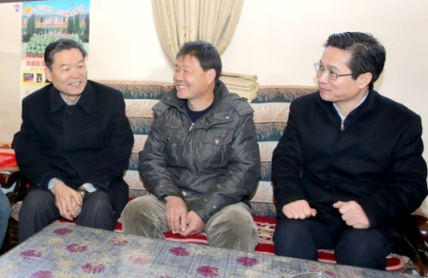





二、精准发力，稳步推进，科技扶贫工作成效显著
4
靶向施策，精准做好定点扶贫工作
■学校统领，强化组织保障 党委书记李兴旺带队赴合阳县调研，制定详细帮扶工作方案，主管领导定期检查协调解决问题。

Slide 23
二、精准发力，稳步推进，科技扶贫工作成效显著
4
靶向施策，精准做好定点扶贫工作
■学校统领，强化组织保障 党委书记李兴旺带队赴合阳县调研，制定详细帮扶工作方案，主管领导定期检查协调解决问题。

Slide 24

二、精准发力，稳步推进，科技扶贫工作成效显著
4
靶向施策，精准做好定点扶贫工作
■ 强化担当，配强挂职干部 选派扶贫工作办公室副主任担任合阳县副县长，秘书担任村第一书记。挂职干部搭建了学校和定点县、包扶村的桥梁和纽带，使精准扶贫、精准脱贫的目标得以实现。韩锁昌被评为“陕西省优秀第一书记”。
扶贫工作办公室副主任崔永健同志担任合阳县副县长
纽带
合阳县
西北农林科技大学
韩锁昌同志任合阳县坊镇乾落村担任第一书记

Slide 25
二、精准发力，稳步推进，科技扶贫工作成效显著
4
靶向施策，精准做好定点扶贫工作
■着眼长远，加大科技项目支持 累计实施相关项目21项，项目资金600万元。
 | 西北农林大学专家“一对一”帮扶合阳县园区一览表
序号 | 园区名称 | 规划面积 | 带动农户数 | 带动贫困户数 | 帮扶专家
1 | 同家庄镇绿园现代农业园区 | 21500 |  | 165 | 樊金拴
2 | 新池镇添缘现代农业园区 | 5500 | 350 | 106 | 张宗勤
3 | 洽川休闲现代农业园区 | 31000 | 260 | 122 | 郭宏波
4 | 金峪现代农业园区 | 9238 | 1379 | 379 | 蔡宇良
5 | 百良镇现代设施农业示范园区 | 6158 | 48 | 8 | 张金水
6 | 城关街道办丰阜现代农业园区 | 6000 | 848 | 48 | 房玉林
7 | 新池镇富源现代农业园区 | 5000 | 196 | 66 | 陈越
8 | 甘井镇鑫福源现代农业园区 | 2000 | 400 | 60 | 李丙智
9 | 王村镇恒丰源 现代农业园区 | 3210 | 71 | 51 | 马建祥
10 | 新池镇寇庄村50万头生猪“云养殖”园区 |  |  | 2000 | 孙世铎

Slide 26



二、精准发力，稳步推进，科技扶贫工作成效显著
大樱桃产业精准扶贫
园艺学院蔡宇良教授自2010年就开始在合阳县开展樱桃建园和技术推广工作，目前已经建立4200亩以马哈利CDR-1为砧木的大樱桃扶贫示范基地，其中460亩已进入盛果期。
实例：方寨村贫困户王含林栽培大樱桃2.7亩，2015年年收入9万元，脱贫致富。方寨村贫困户王富亮栽植大樱桃3.0亩，2015年年收入8.8万元，脱贫致富。带动村里其余贫困户纷纷效仿，积极种植樱桃。西郭村贫困户贫困户王长林，4口人，栽植樱桃3.0亩，2016年收入4万元，脱贫致富，提高了家人生活质量。

Slide 27






二、精准发力，稳步推进，科技扶贫工作成效显著
葡萄扶贫示范基地建设
合阳葡萄试验示范站，针对合阳的生态条件引进了13个优良葡萄品种，并确立了合阳地区葡萄架形的爬地龙模式，该项技术可以节约生产成本1/3左右。先后安排7名青年教师在合阳县葡萄种植密集的城关镇、王村镇、新池镇、路井镇、坊镇及百良等6个镇，确立了22个示范点，深入示范基地和种植户，了解群众技术需求，及时发现并协助解决群众遇到的技术问题，同时利用专业优势把种植新技术、产业新形势和营销新理念传播给群众， 2014至今，共举办陕西省葡萄栽培技术培训班18期，培训技术骨干人员近3000人次以上。

Slide 28




二、精准发力，稳步推进，科技扶贫工作成效显著
红薯扶贫示范基地建设
2015年我校在黑池镇申庄村筹建“有机红薯扶贫示范基地”，基地占地428亩，进驻6个村94户贫困户。陈越副教授担任生产技术指导，全程指导种植户进行有机红薯生产。2015年11月5日，“合阳红薯”获得农业部农产品地理标志保护产品证书，成为地理标志产品。目前，在学校指导下黑池红薯已经建立了农产品质量安全溯源系统。

Slide 29




二、精准发力，稳步推进，科技扶贫工作成效显著
莲菜产业精准扶贫
合阳县莲藕产业种植面积已达4万亩，是当前主导产业之一。2015年我校郭宏波副教授组建莲菜种植技术专家团队在合阳县开展产业帮扶工作。通过“专家+合作社+贫困户”及“专家+贫困户”模式开展产业帮扶。专家直接深入这些农户当面进行指导，开展各类技术培训，在种苗、化肥、农药、产品销售渠道等方面加以扶持。 合作社将所有资源集中起来，投资入股、年终分红。目前合阳莲菜已经通过了农业部农产品质量安全中心评审，获得农产品地理标志登记证书，成为北方区第二个受地理标志保护的莲藕产品。

Slide 30




二、精准发力，稳步推进，科技扶贫工作成效显著
奶牛养殖关键技术示范
奶牛养殖是合阳县畜牧主导产业，分布各个村镇，涉及到的贫困人口5万人以上。2015年开始，我校辛亚平副教授带领团队围绕青贮玉米制作、TMR日粮制作、DHI技术全过程的技术关键环节，通过举办奶牛养殖培训班、技术座谈会、现场和电话指导等手段，推广奶牛标准化养殖技术，推广技术扶贫，2016年6月25日，给贫困户赠送2T青贮玉米良种，建立青贮玉米生产基地，引导新池镇坡南村82个贫困户、金峪镇念吉村74个贫困户种植青贮玉米，总计推广1000亩。

Slide 31






二、精准发力，稳步推进，科技扶贫工作成效显著
4
靶向施策，精准做好定点扶贫工作
■ 全员参与，多维度扶贫同步推进
教授服务团、大学生实践团走进合阳县
“扶贫日”宣传
设立贫困生奖学金
学校专家做报告
研究生支教活动
MBA研究生献爱心

Slide 32






二、精准发力，稳步推进，科技扶贫工作成效显著
4
靶向施策，精准做好定点扶贫工作
截止到2017年10月，学校定点扶贫县陕西省合阳县贫困发生率由2015年的18.9%下降到11.1%。包抓村乾落村进入脱贫攻坚快车道，已脱贫20户84人。
产业示范园丰收在望
村委会驻地修葺一新
脱贫村民喜迎新春
2014年至今，我校扶贫工作先后被《人民日报》、《焦点访谈》、《中国教育报》、《科学时报》、《新华网》、国务院扶贫领导小组办公室、陕西省扶贫开发办公室、陕西省教育厅网站等报道。

Slide 33
二、精准发力，稳步推进，科技扶贫工作成效显著
4
靶向施策，精准做好定点扶贫工作
落实国家奖助学金、国家助学贷款、生源地贷款、学费减免等资助政策，做到8名在校在册合阳籍建档立卡贫困户大学生资助全覆盖。在合阳中学设立“西北农林科技大学奖学金”，奖励品学兼优的贫困中学生。
在合阳县职业教育培训中心挂牌成立“西北农林科技大学农民发展学院合阳县分校”，目前已经开班授课。
第19届研究生支教团合阳分团6名研究生在坊镇中心小学、新池小学、新池中心小学开展为期一年的支教工作。
实施“陕西省贫困生网球培养帮扶工程”项目，选拔了2名贫困生。组织合阳中学优秀中学生参加我校夏令营活动，拓展提高贫困地区学生素质。
组织合阳中学校长参加学校举办的中学校长论坛，促进贫困地区中学教育教学改革和学生综合素质培养。
暑假期间，4支大学生暑期社会实践服务队在乾落村为80余名名中小学生开展了4期支教活动，从课业辅导、素质拓展、科技体验、VR体验、辩论比赛、科普活动等方面开展支教活动。

Slide 34



二、精准发力，稳步推进，科技扶贫工作成效显著

Slide 35



二、精准发力，稳步推进，科技扶贫工作成效显著
5
建言献策，脱贫攻坚理论研究成果丰硕
学校组建了多支扶贫理论、政策研究团队，专家建睿智之言、献务实之策，研究成果得到娄勤俭、胡和平、毛万春、梁桂、冯新柱等领导批示；相关政策建议被陕西省扶贫开发办公室、脱贫攻坚指挥部等采纳。
《陕西省市级党委和政府扶贫开发工作成效考核实施办法》
《陕西省县级党委和政府扶贫开发工作成效考核实施办法》
《关于改进我省精准扶贫绩效考核工作的几点建议》
《积极探索脱贫攻坚的有效实现方式—— 镇安县“三带四联”模式调查研究》
《治理贫困—易地搬迁与精准扶贫》
《精英俘获：扶贫资源分配的乡村叙事》
《山区避灾移民搬迁政策执行研究: 陕南的表述》
……

Slide 36
三、统筹谋划，发挥优势，深入推进科技扶贫工作
开展“农业特色产业技能扶贫百千万
精准培训工程”
深入推进
脱贫攻坚
成立中国杨凌扶贫培训基地和
减少农村贫困研究中心
与地方政府和农业生产经营主体合力
在西北贫困县区建立100个产业扶贫示范样板

Slide 37


汇报完毕，谢谢！

